Slide 1
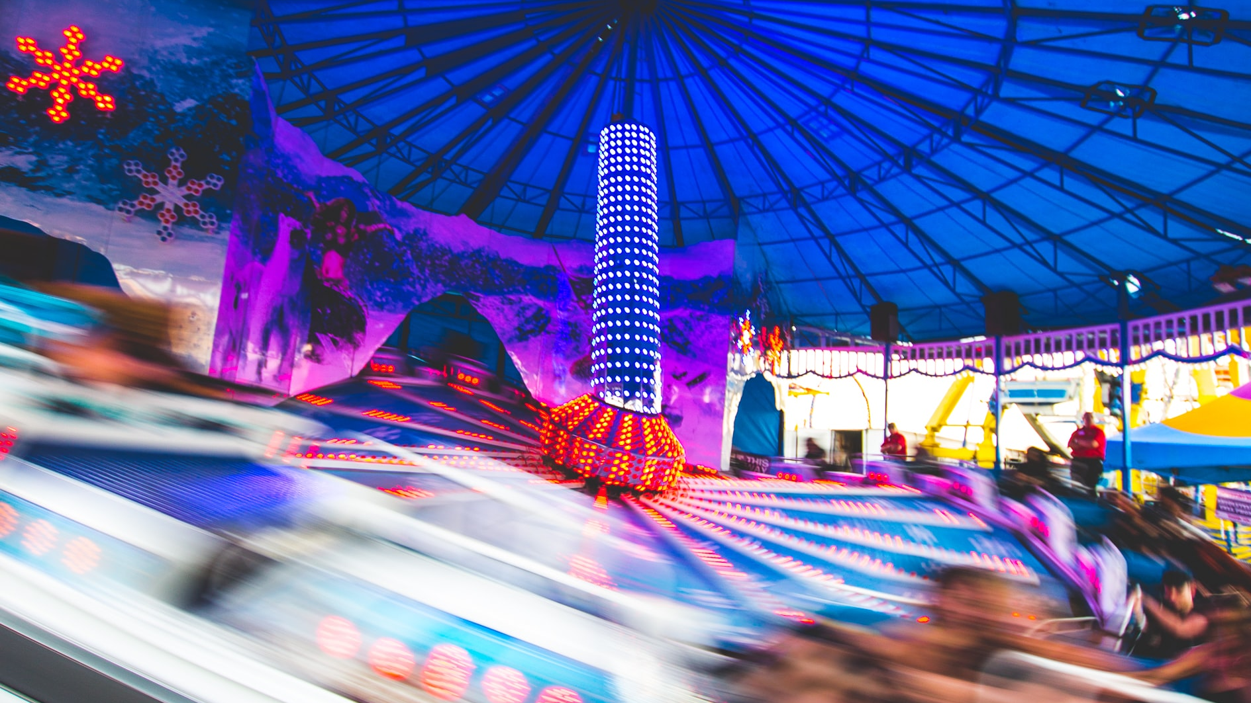
Bring Your Amusement Park To The Sky

Slide 2
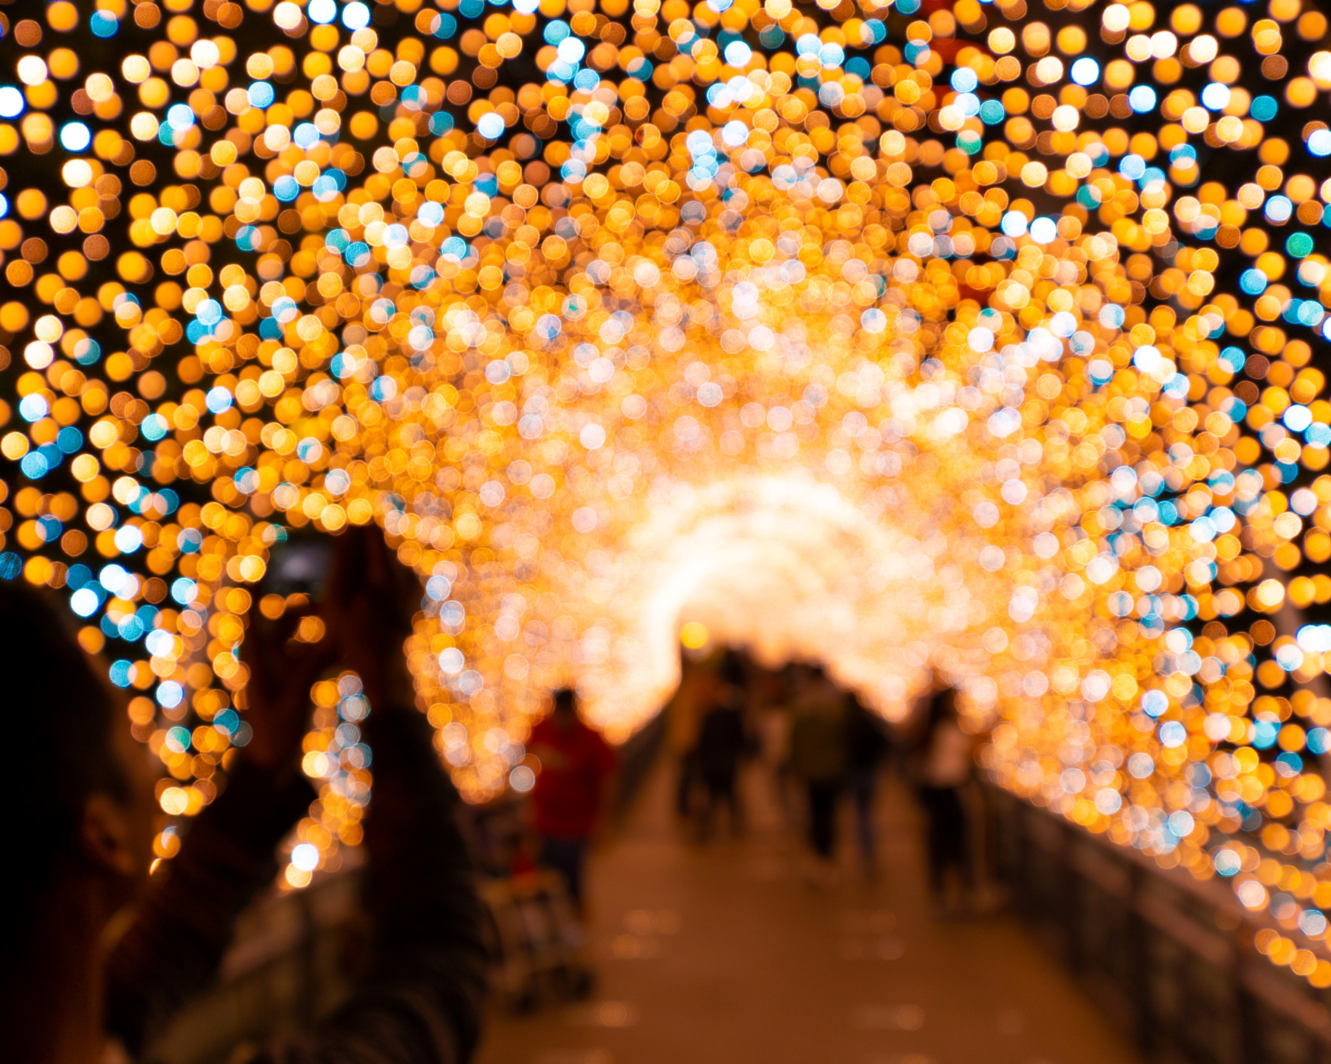
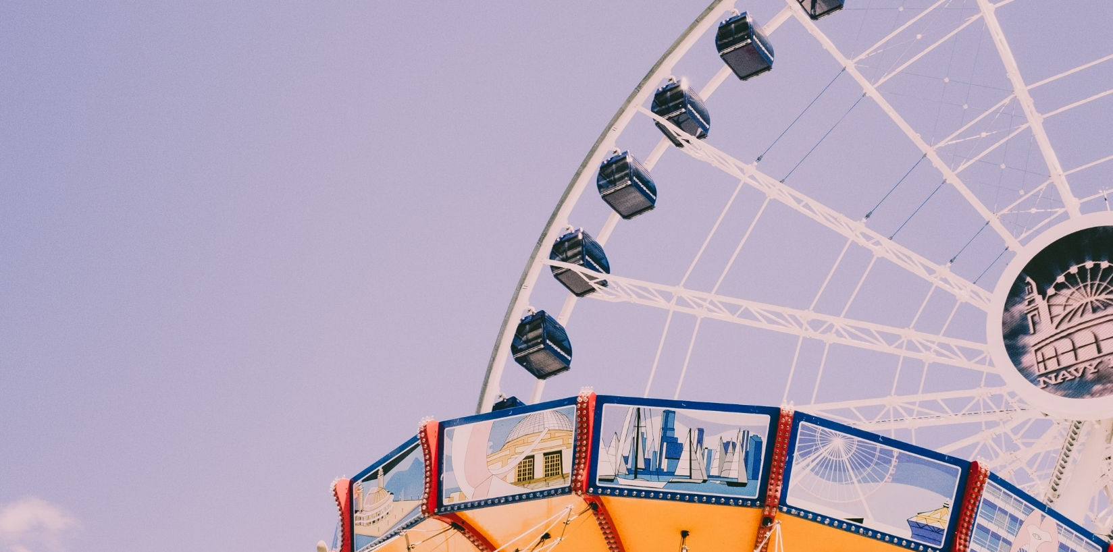
Imagination in Amusement Park
Orci varius natoque penatibus et magnis dis parturient montes, nascetur ridiculus mus. Vivamus in lorem in odio tristique.

Slide 3


Orci varius natoque penatibus et magnis dis parturient montes, nascetur ridiculus mus. Vivamus in lorem in odio tristique.
Orci varius natoque penatibus et magnis dis parturient montes, nascetur ridiculus mus. Vivamus in lorem in odio tristique.
01
02

Slide 4
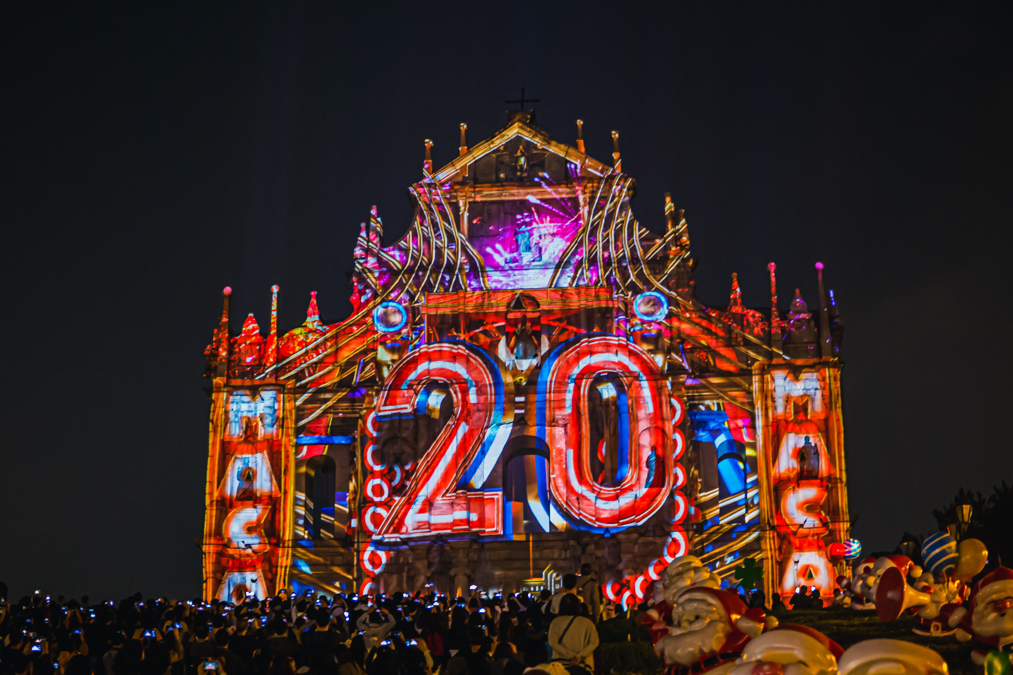
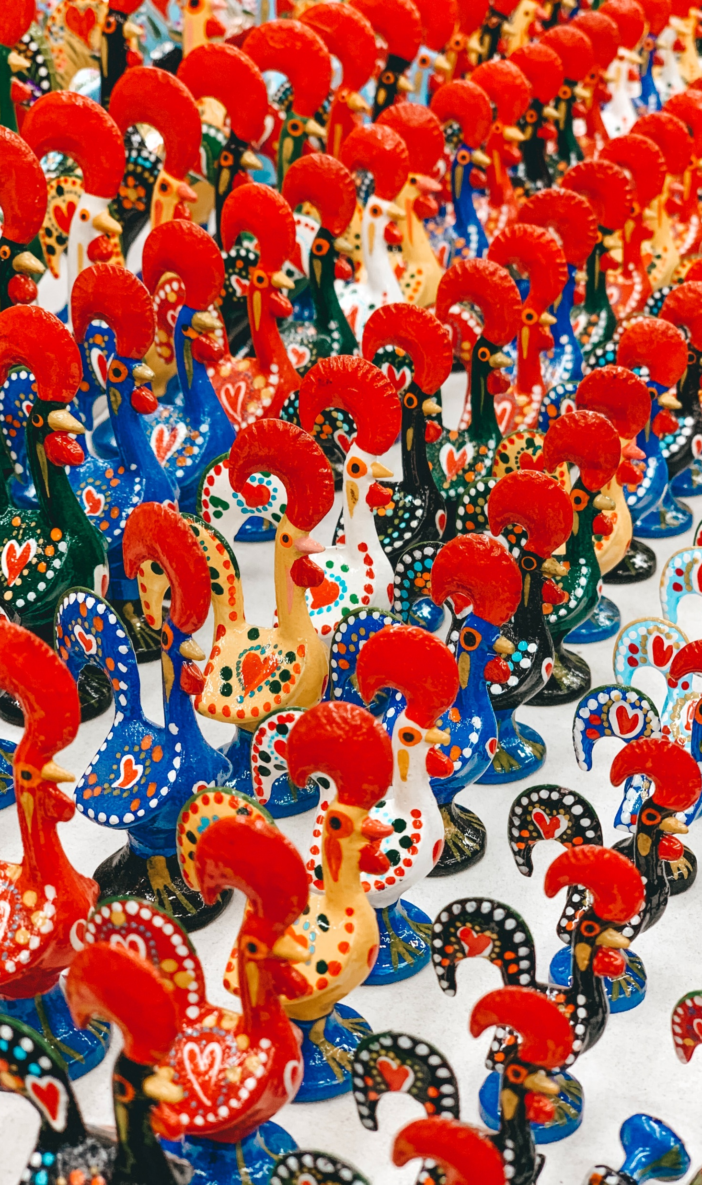
01
Orci varius natoque penatibus et magnis dis parturient montes, nascetur ridiculus mus. Vivamus in lorem in odio tristique.
Bring your Amusement Park to the sky
Orci varius natoque penatibus et magnis dis parturient montes, nascetur ridiculus mus. Vivamus in lorem in odio tristique.
02

Slide 5
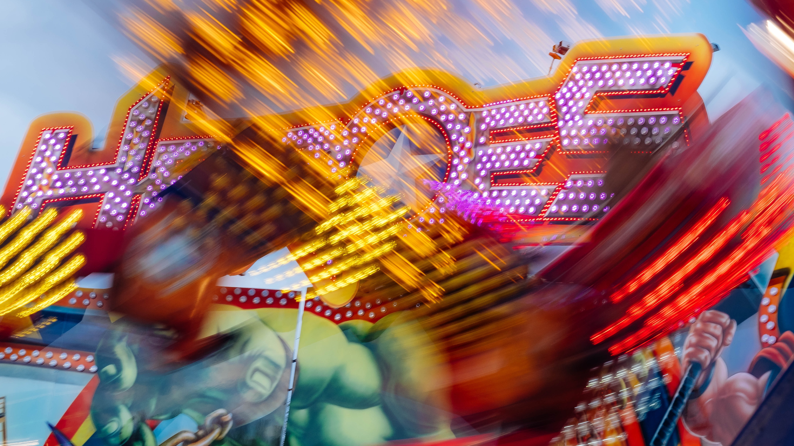
Imagination in Amusement Park
Orci varius natoque penatibus et magnis dis parturient montes, nascetur ridiculus mus. Vivamus in lorem in odio tristique.

Slide 6
Fusce a felis porta, ultrices arcu eu, ultricies magna. Aliquam sed ipsum maximus est euismod dignissim. Maecenas consequat elementum eros, ut pharetra velit convallis nec. Vivamus interdum porta varius. Nam quis libero ipsum.
Bring your Amusement Park to the sky
Breaktrough Imagination
Orci varius natoque penatibus et magnis dis parturient montes, nascetur ridiculus mus.
People'shappiness
Orci varius natoque penatibus et magnis dis parturient montes, nascetur ridiculus mus.
Orci varius natoque penatibus et magnis dis parturient montes, nascetur ridiculus mus. Vivamus in lorem in odio tristique.
CARNIVAL PRESENTATION
Orci varius natoque penatibus et magnis dis parturient montes, nascetur ridiculus mus.

Slide 7

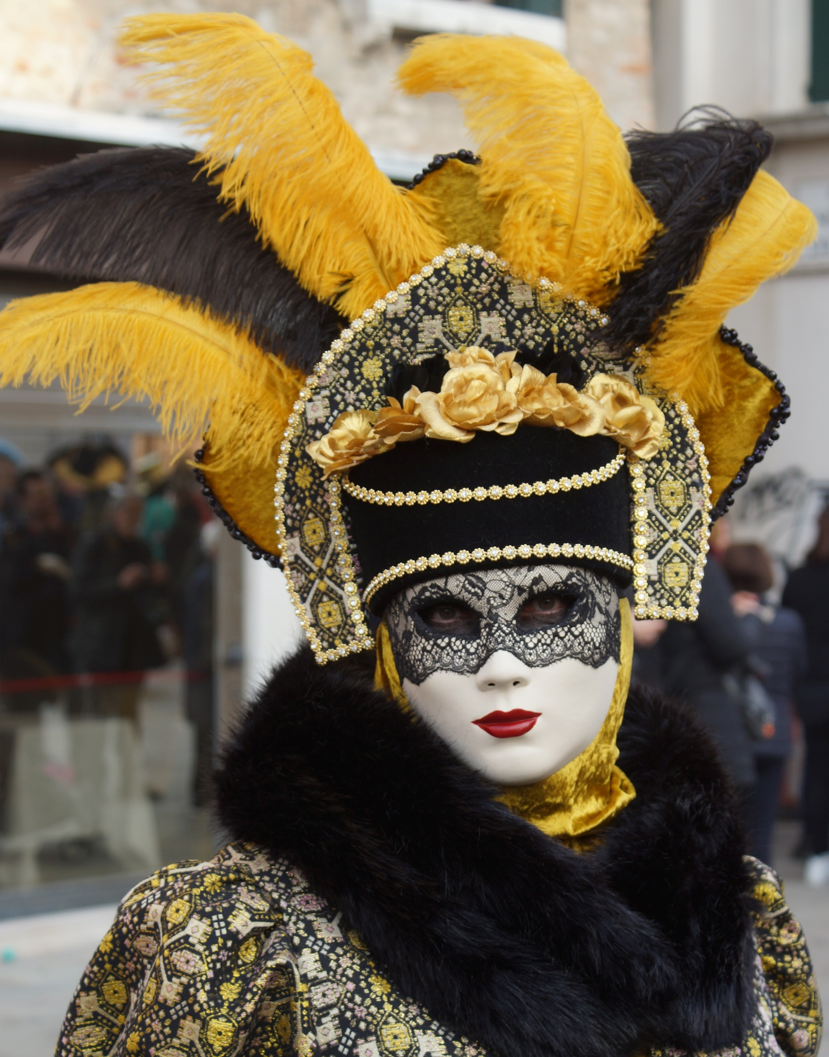
01
Orci varius natoque penatibus et magnis dis parturient montes, nascetur ridiculus mus.
CARNIVAL PRESENTATION
Bring your Amusement Park to the sky
Fusce a felis porta, ultrices arcu eu, ultricies magna. Aliquam sed ipsum maximus est euismod dignissim. Maecenas consequat elementum eros, ut pharetra velit convallis nec. Vivamus interdum porta varius. Nam quis libero ipsum.
Orci varius natoque penatibus et magnis dis parturient montes, nascetur ridiculus mus. Vivamus in lorem in odio tristique ultricies id vitae odio. Vestibulum sed sem suscipit dui luctus consequat quis sed justo.
Orci varius natoque penatibus et magnis dis parturient montes, nascetur ridiculus mus.
02

Slide 8
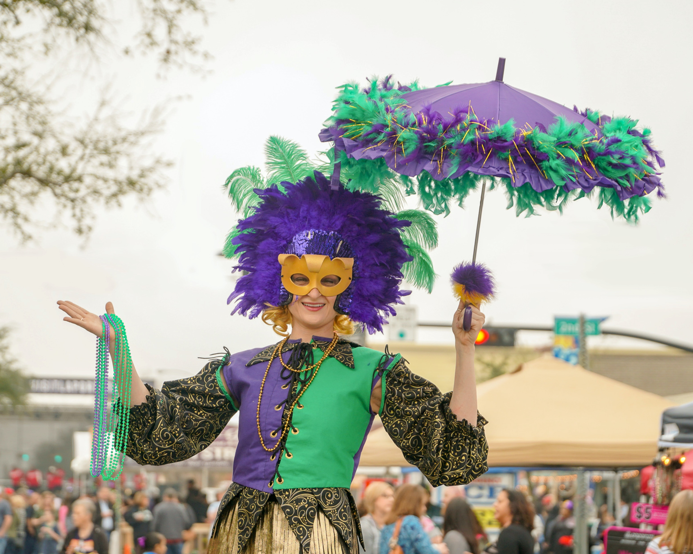
CARNIVAL PRESENTATION
Bring your Amusement Park to the sky
Fusce a felis porta, ultrices arcu eu, ultricies magna. Aliquam sed ipsum maximus est euismod dignissim. Maecenas consequat elementum eros, ut pharetra velit convallis nec. Vivamus interdum porta varius. Nam quis libero ipsum.
Orci varius natoque penatibus et magnis dis parturient montes, nascetur ridiculus mus. Vivamus in lorem in odio tristique ultricies id vitae odio. Vestibulum sed sem suscipit dui luctus consequat quis sed justo.
Breaktrough Imagination
Fusce a felis porta, ultrices arcu eu, ultricies magna. Aliquam sed ipsum maximus est euismod dignissim. Maecenas consequat elementum eros, ut pharetra velit convallis nec. Vivamus interdum porta varius. Nam quis libero ipsum.

Slide 9
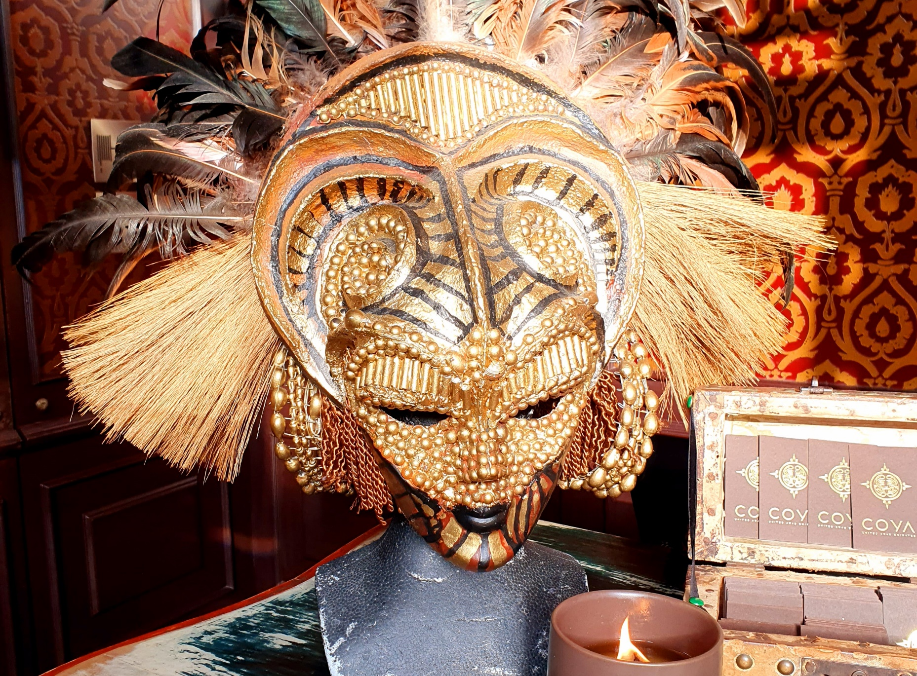
CARNIVAL PRESENTATION
Imagination in Amusement Park
Fusce a felis porta, ultrices arcu eu, ultricies magna. Aliquam sed ipsum maximus est euismod dignissim. Maecenas consequat elementum eros, ut pharetra velit convallis nec. Vivamus interdum porta varius. Nam quis libero ipsum.
Orci varius natoque penatibus et magnis dis parturient montes, nascetur ridiculus mus. Vivamus in lorem in odio tristique ultricies id vitae odio. Vestibulum sed sem suscipit dui luctus consequat quis sed justo. Fusce a felis porta, ultrices arcu eu, ultricies magna. Aliquam sed ipsum maximus est euismod dignissim. Maecenas consequat elementum eros, ut pharetra velit convallis nec. Vivamus interdum porta varius. Nam quis libero ipsum.
01
Fusce a felis porta, ultrices arcu eu, ultricies magna. Aliquam sed ipsum maximus est euismod dignissim.

Slide 10
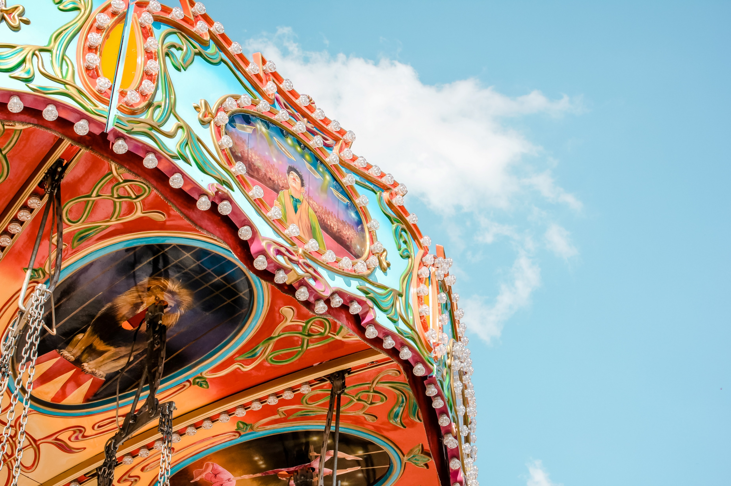
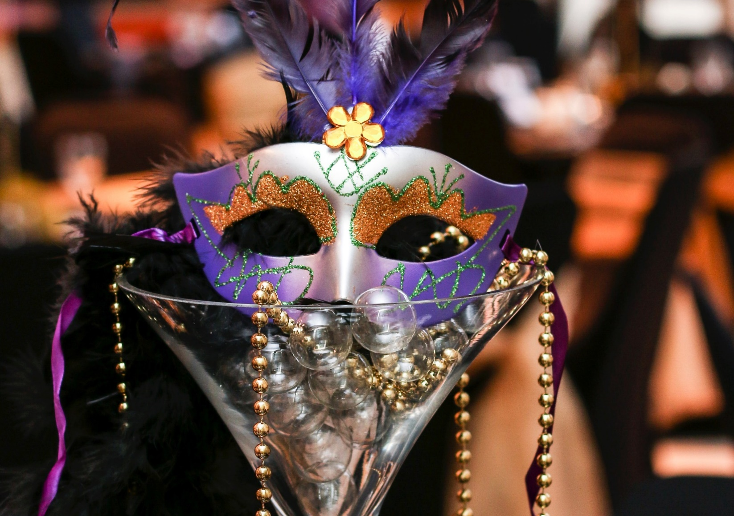
People'shappiness
Fusce a felis porta, ultrices arcu eu, ultricies magna. Aliquam sed ipsum maximus est euismod dignissim. Maecenas consequat elementum eros, ut pharetra velit convallis nec. Vivamus interdum porta varius.
02
Breakthrough Imagination
Fusce a felis porta, ultrices arcu eu, ultricies magna. Aliquam sed ipsum maximus est euismod dignissim. Maecenas consequat elementum eros, ut pharetra velit convallis nec. Vivamus interdum porta varius.
01

Slide 11

CARNIVAL PRESENTATION
Imagination in Amusement Park
Orci varius natoque penatibus et magnis dis parturient montes, nascetur ridiculus mus.
Orci varius natoque penatibus et magnis dis parturient montes, nascetur ridiculus mus.
Orci varius natoque penatibus et magnis dis parturient montes, nascetur ridiculus mus.

Slide 12
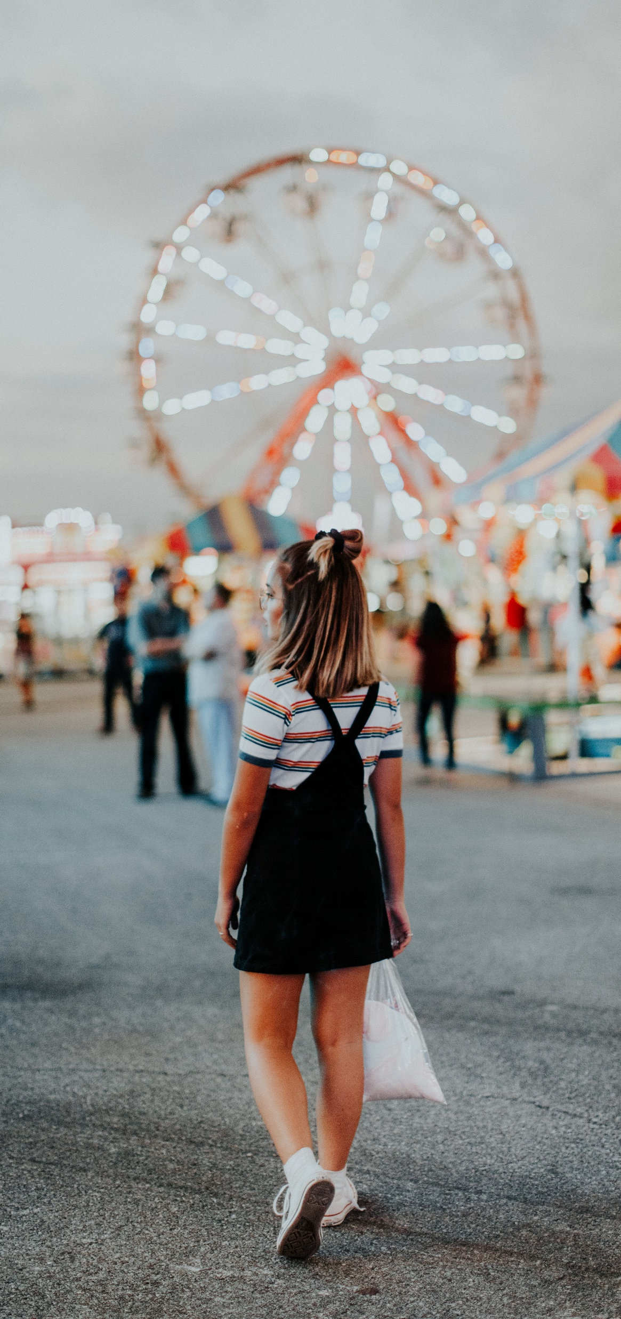
CARNIVAL PRESENTATION
Bring your Amusement Park to the sky
Fusce a felis porta, ultrices arcu eu, ultricies magna. Aliquam sed ipsum maximus est euismod dignissim. Maecenas consequat elementum eros, ut pharetra velit convallis nec. Vivamus interdum porta varius. Nam quis libero ipsum.
Orci varius natoque penatibus et magnis dis parturient montes, nascetur ridiculus mus. Vivamus in lorem in odio tristique ultricies id vitae odio. Vestibulum sed sem suscipit dui luctus consequat quis sed justo. Fusce a felis porta, ultrices arcu eu, ultricies magna. Aliquam sed ipsum maximus est euismod dignissim. Maecenas consequat elementum eros, ut pharetra velit convallis nec. Vivamus interdum porta varius. Nam quis libero ipsum.

Slide 13
Breaktrough Imagination
Orci varius natoque penatibus et magnis dis parturient montes, nascetur ridiculus mus.
People'shappiness
Orci varius natoque penatibus et magnis dis parturient montes, nascetur ridiculus mus.
CARNIVAL PRESENTATION
Orci varius natoque penatibus et magnis dis parturient montes, nascetur ridiculus mus.

Slide 14
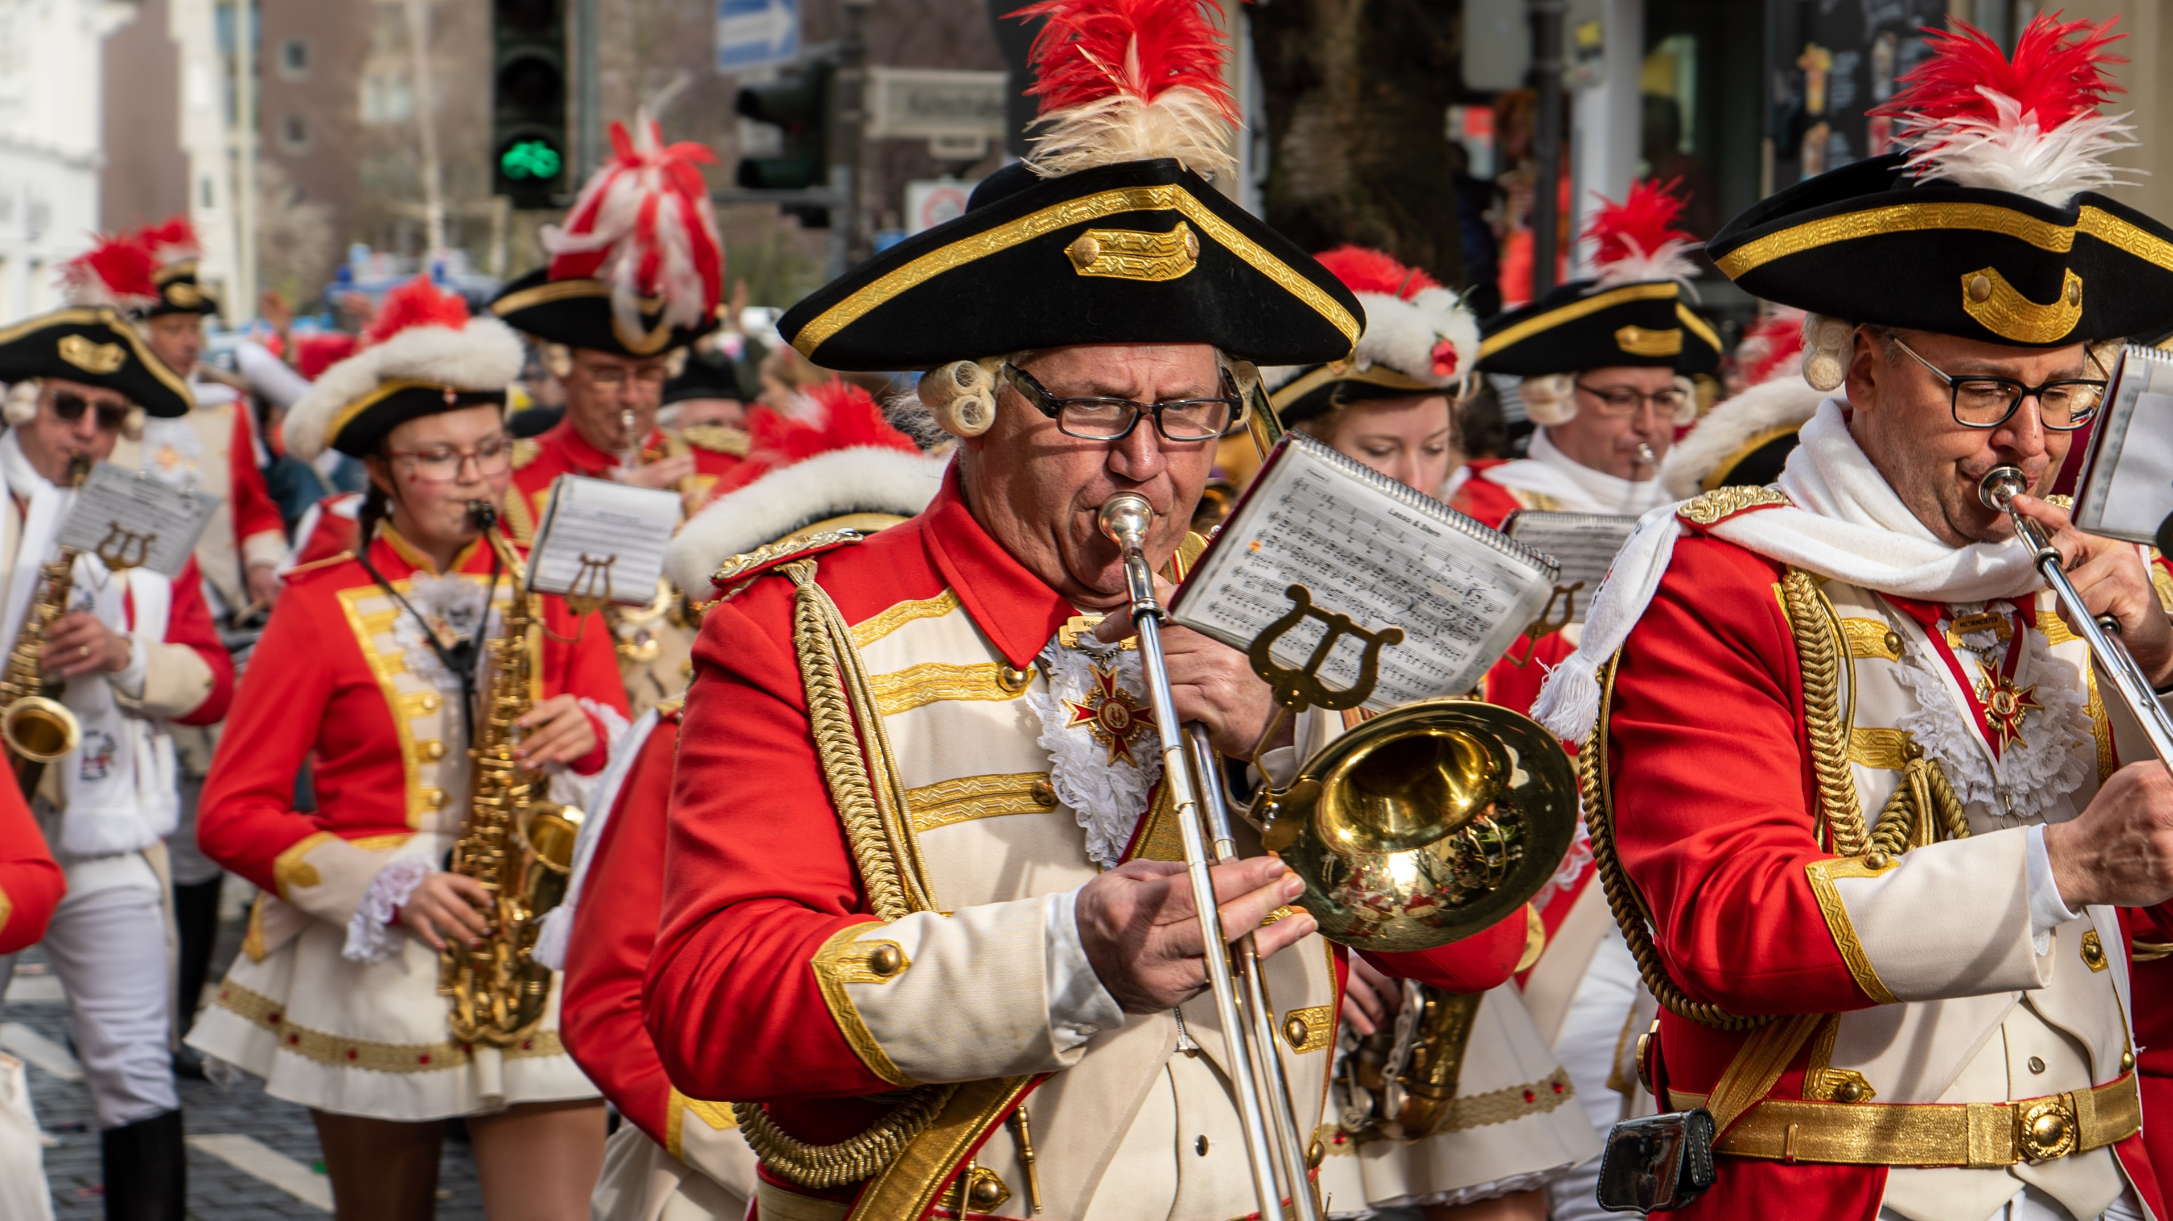
Amusement Park
CARNIVAL PRESENTATION
Imagination in Amusement Park
Fusce a felis porta, ultrices arcu eu, ultricies magna. Aliquam sed ipsum maximus est euismod dignissim. Maecenas consequat elementum eros, ut pharetra velit convallis nec. Vivamus interdum porta varius. Nam quis libero ipsum.

Slide 15

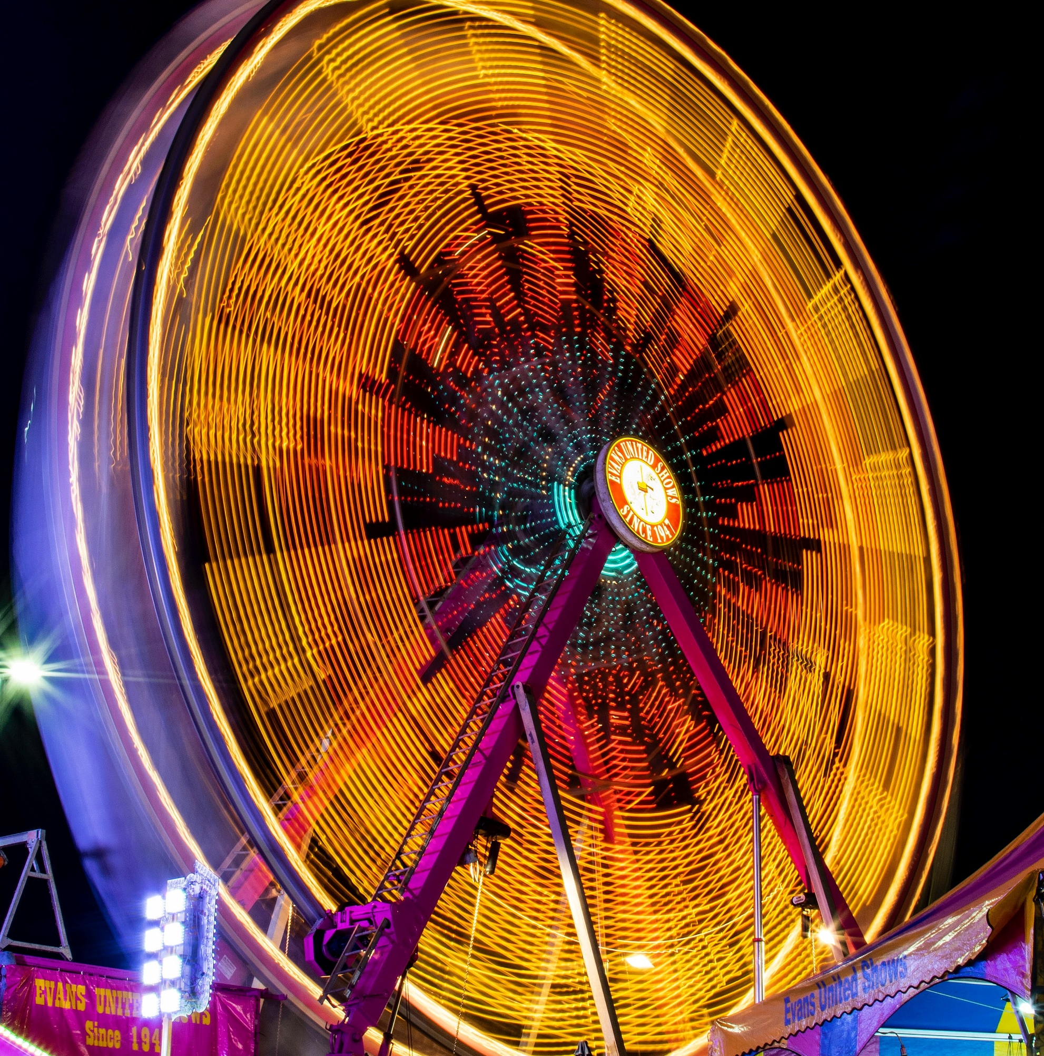
Orci varius natoque penatibus et magnis dis parturient montes, nascetur ridiculus mus. Vivamus in lorem in odio tristique.
01
CARNIVAL PRESENTATION
Fusce a felis porta, ultrices arcu eu, ultricies magna. Aliquam sed ipsum maximus est euismod dignissim. Maecenas consequat elementum eros, ut pharetra velit convallis nec. Vivamus interdum porta varius. Nam quis libero ipsum.
Orci varius natoque penatibus et magnis dis parturient montes, nascetur ridiculus mus. Vivamus in lorem in odio tristique ultricies id vitae odio. Vestibulum sed sem suscipit dui luctus consequat quis sed justo.

Slide 16
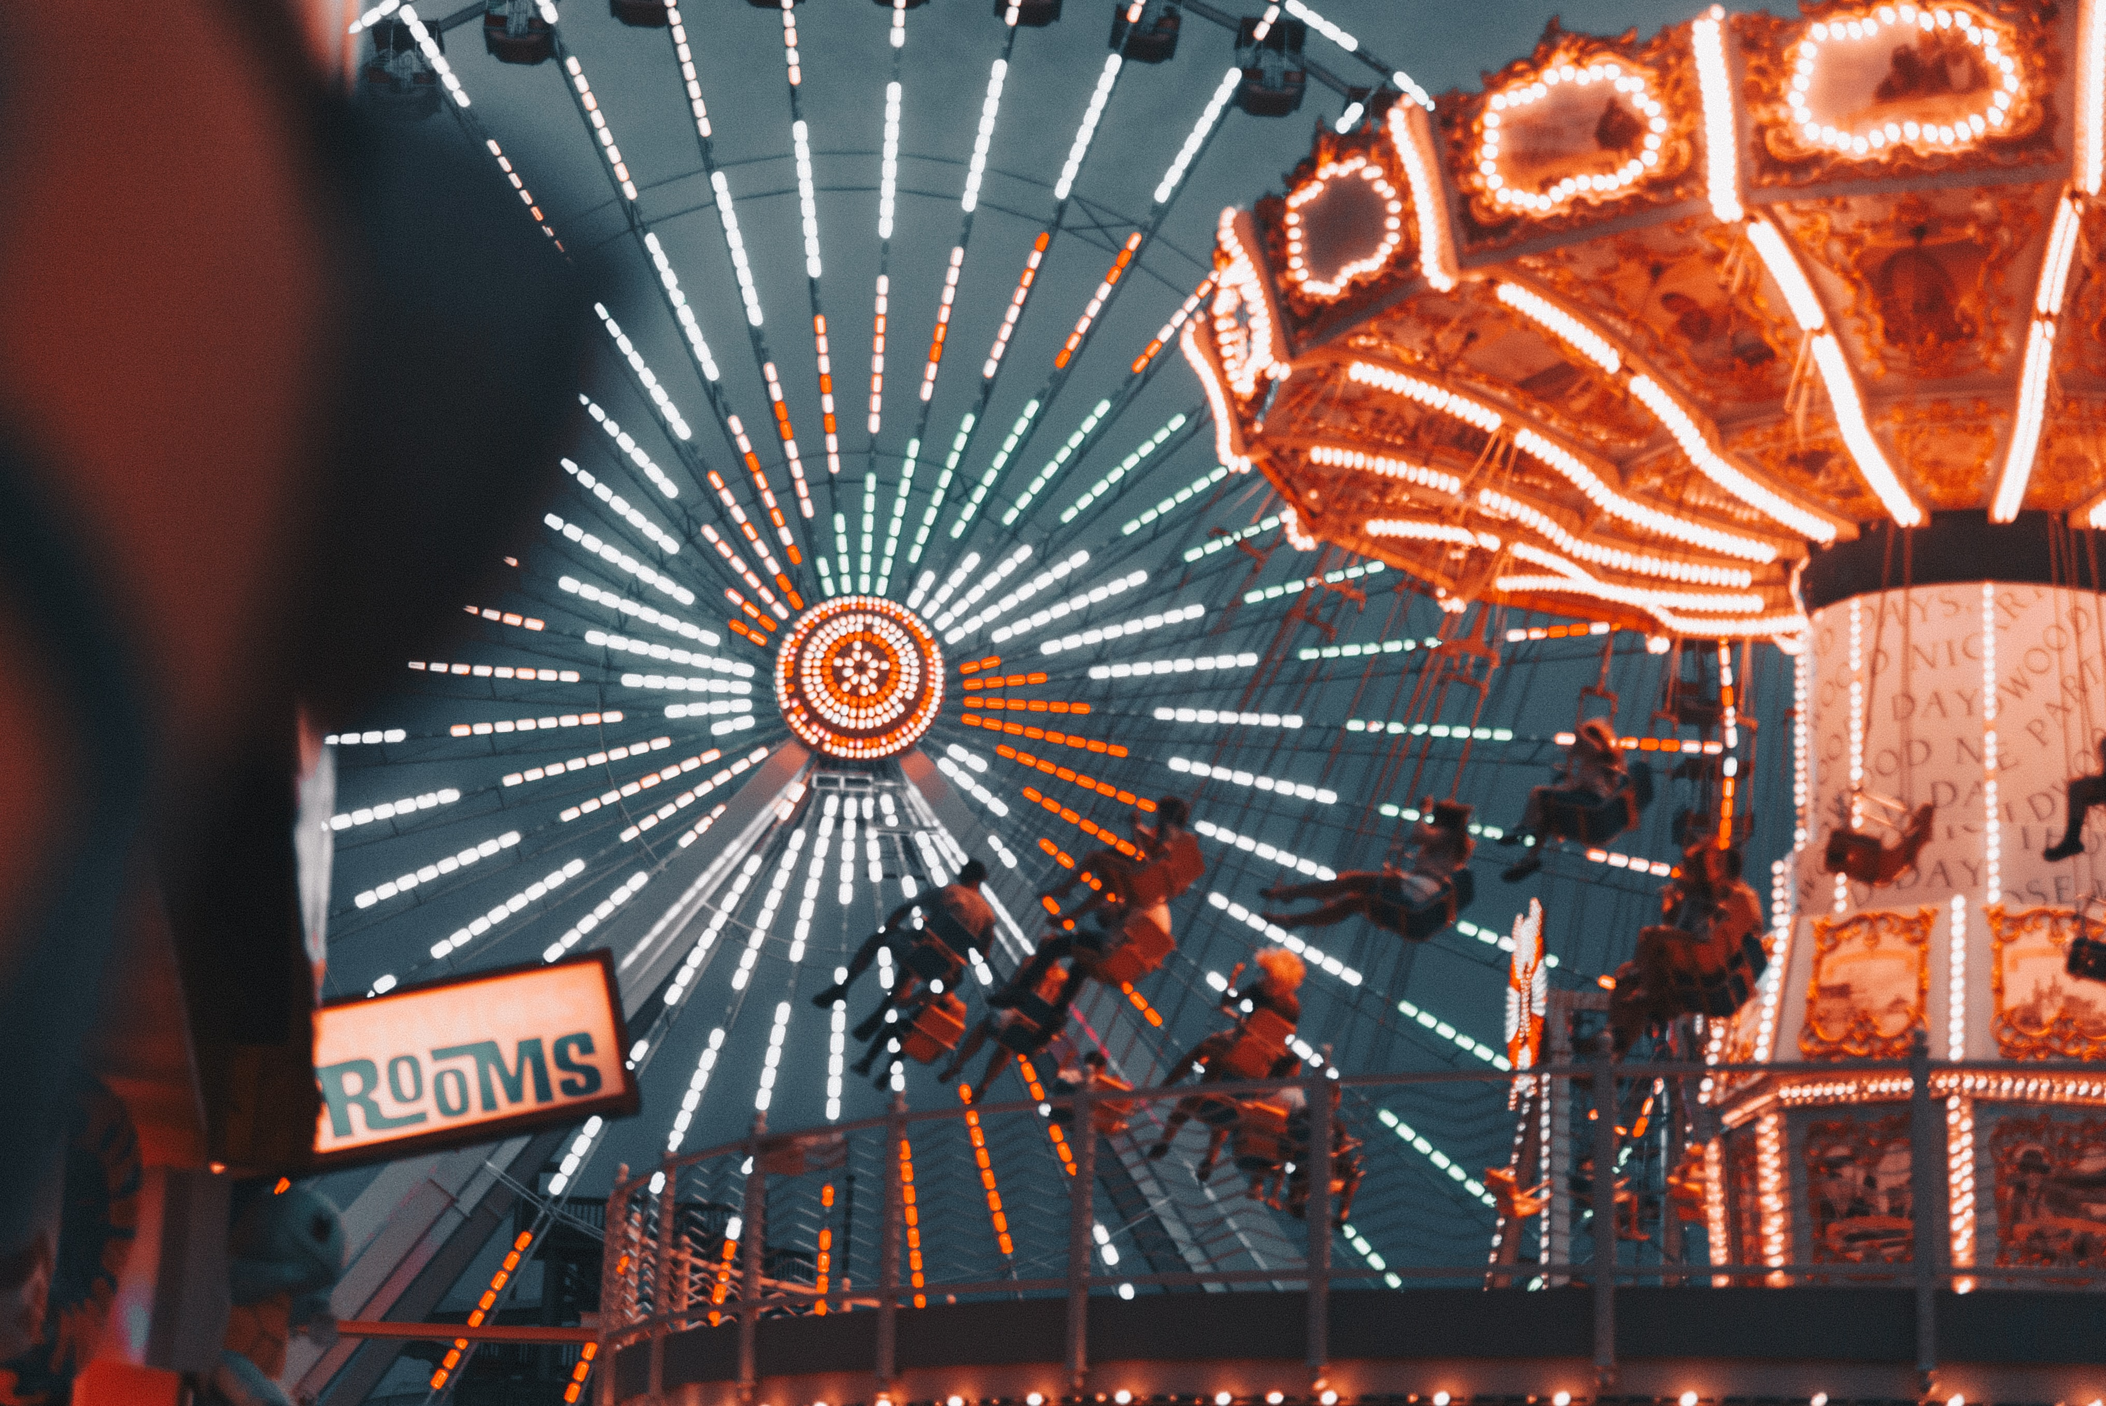
CARNIVAL PRESENTATION
Imagination in Amusement Park
Fusce a felis porta, ultrices arcu eu, ultricies magna. Aliquam sed ipsum maximus est euismod dignissim. Maecenas consequat elementum eros, ut pharetra velit convallis nec.
Fusce a felis porta, ultrices arcu eu, ultricies magna. Aliquam sed ipsum maximus est euismod dignissim. Maecenas consequat elementum eros, ut pharetra velit convallis nec.

Slide 17
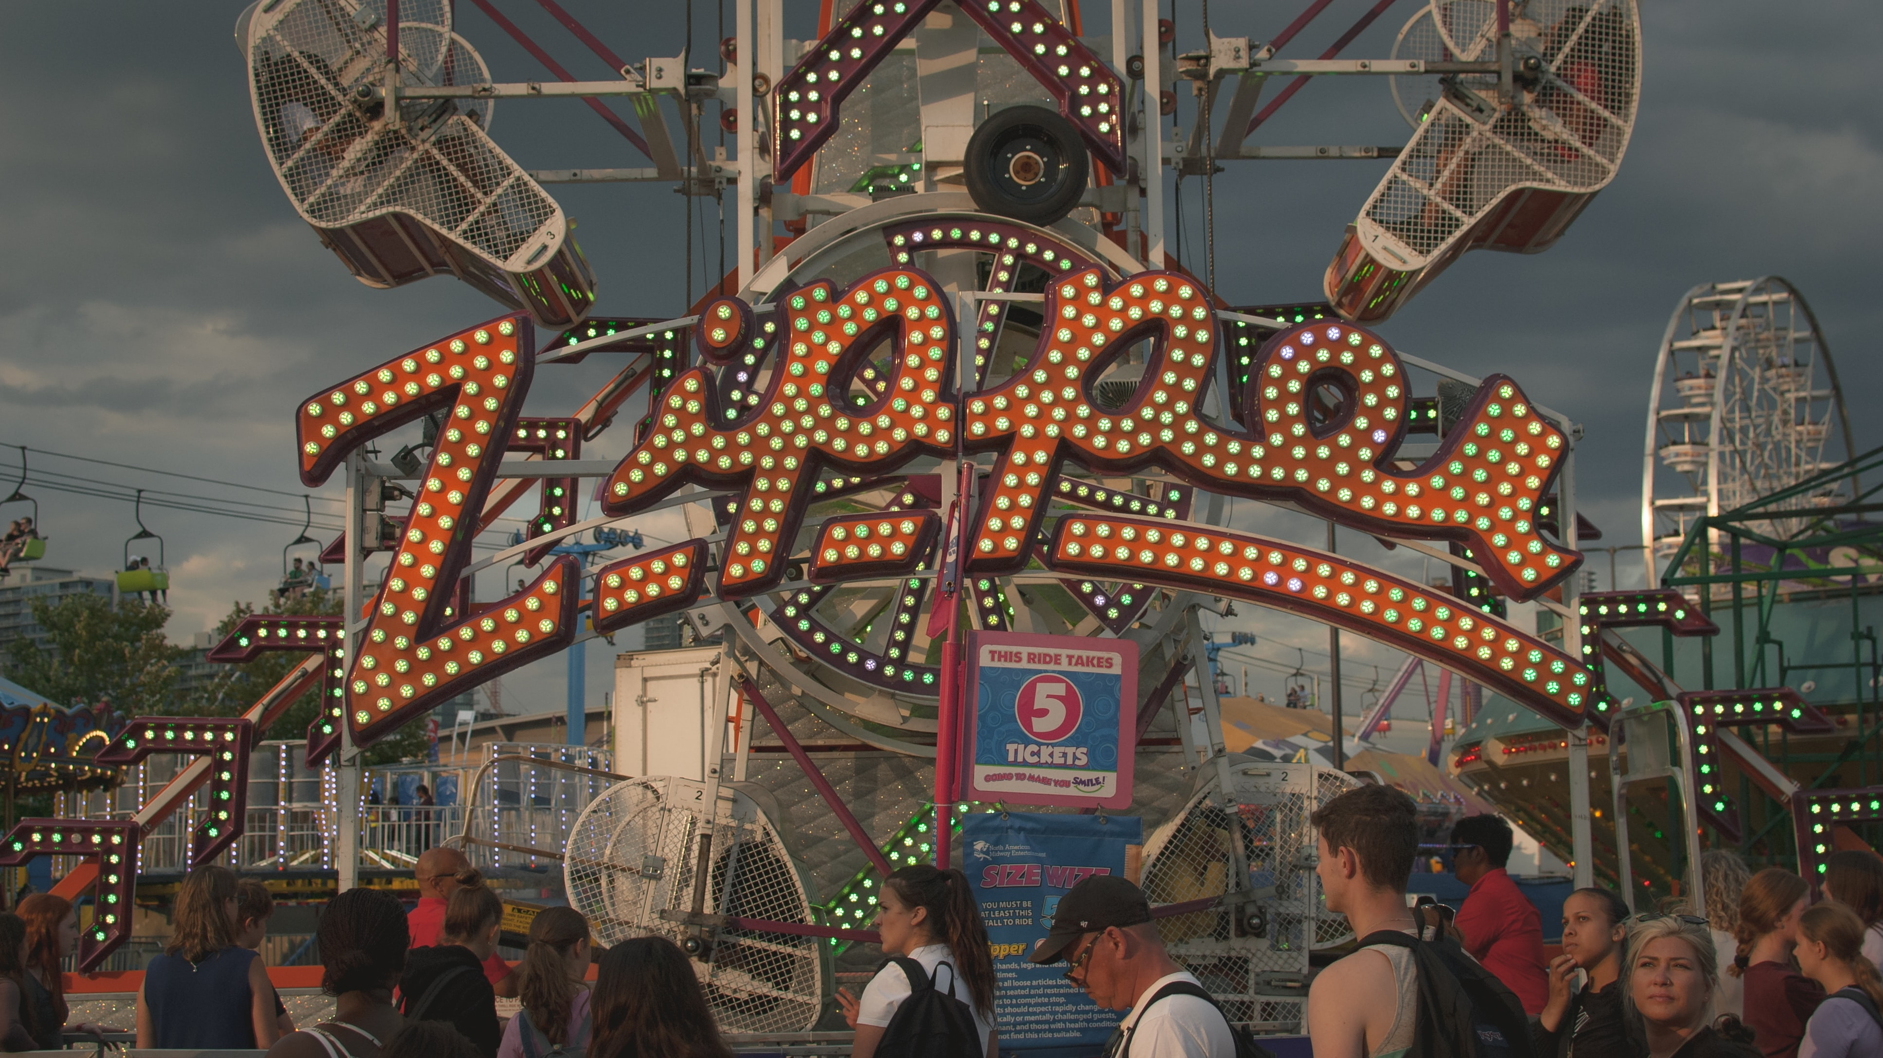
01
Orci varius natoque penatibus et magnis dis parturient montes, nascetur ridiculus mus. Vivamus in lorem in odio tristique.
Bring your Amusement Park to the sky
Orci varius natoque penatibus et magnis dis parturient montes, nascetur ridiculus mus. Vivamus in lorem in odio tristique.

Slide 18
Bring your Amusement Park to the sky
Orci varius natoque penatibus et magnis dis parturient montes, nascetur ridiculus mus. Vivamus in lorem in odio tristique.

Slide 19
CARNIVAL PRESENTATION
Fusce a felis porta, ultrices arcu eu, ultricies magna. Aliquam sed ipsum maximus est euismod dignissim. Maecenas consequat elementum eros, ut pharetra velit convallis nec. Vivamus interdum porta varius. Nam quis libero ipsum.
Bring your Amusement Park to the sky
Fusce a felis porta, ultrices arcu eu, ultricies magna. Aliquam sed ipsum maximus est euismod dignissim. Maecenas consequat elementum eros, ut pharetra velit convallis nec. Vivamus interdum porta varius. Nam quis libero ipsum.
Orci varius natoque penatibus et magnis dis parturient montes, nascetur ridiculus mus. Vivamus in lorem in odio tristique ultricies id vitae odio. Vestibulum sed sem suscipit dui luctus consequat quis sed justo.
Breaktrough Imagination
Orci varius natoque penatibus et magnis dis parturient montes, nascetur ridiculus mus.
People'shappiness
Orci varius natoque penatibus et magnis dis parturient montes, nascetur ridiculus mus.
CARNIVAL PRESENTATION
Orci varius natoque penatibus et magnis dis parturient montes, nascetur ridiculus mus.

Slide 20


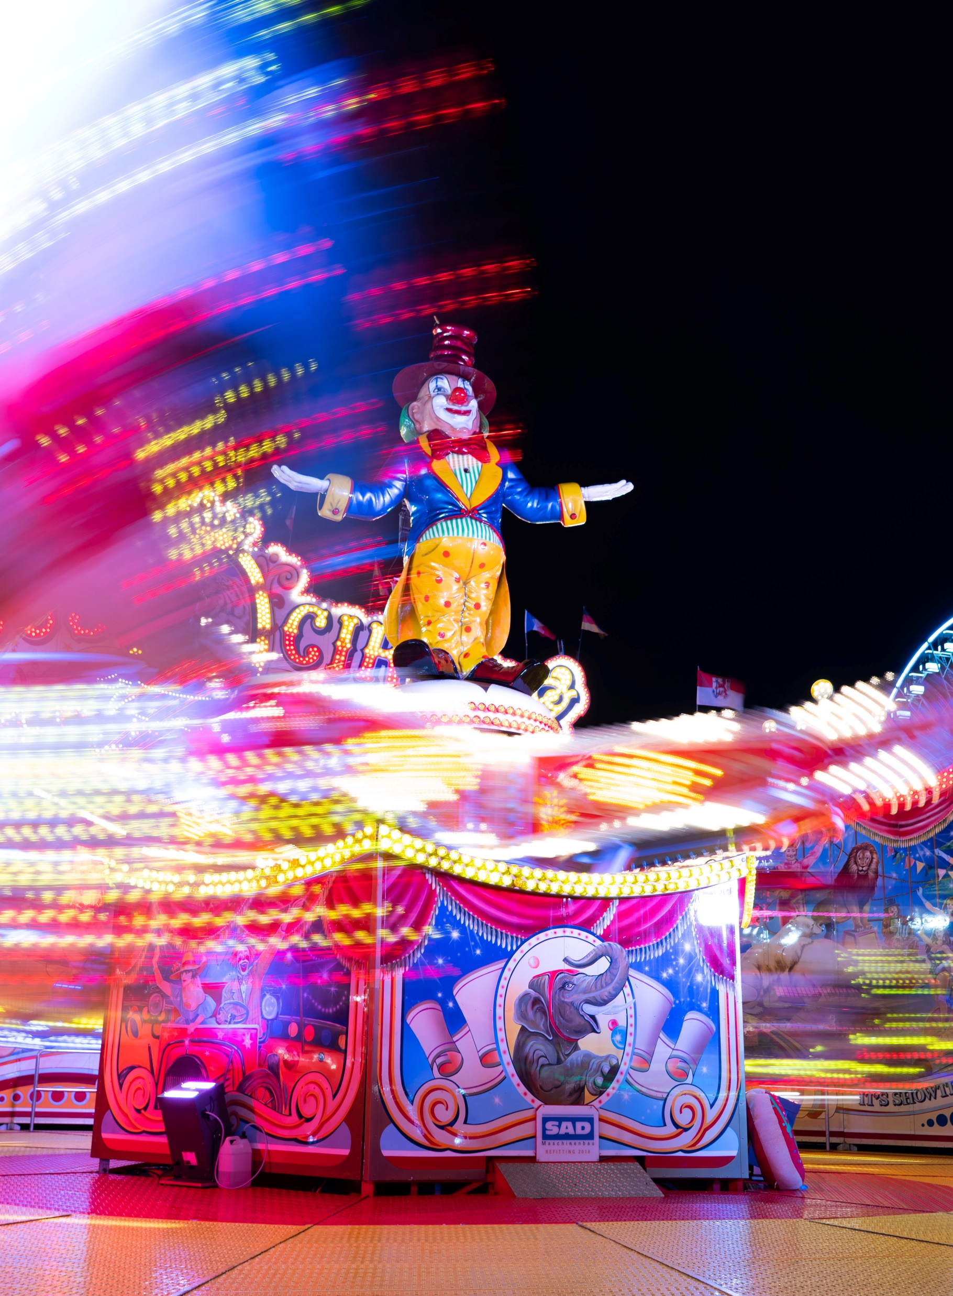
01
02
03
Fusce a felis porta, ultrices arcu eu, ultricies magna. Aliquam sed ipsum maximus est euismod dignissim.
Fusce a felis porta, ultrices arcu eu, ultricies magna. Aliquam sed ipsum maximus est euismod dignissim.
Fusce a felis porta, ultrices arcu eu, ultricies magna. Aliquam sed ipsum maximus est euismod dignissim.

Slide 21
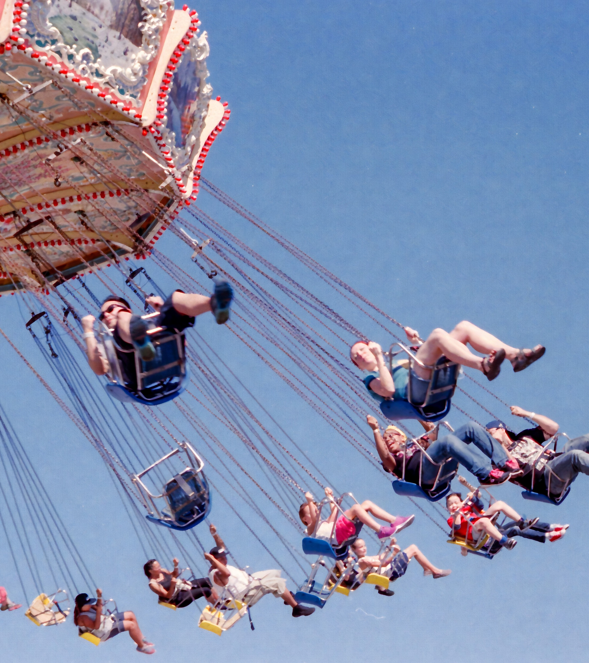
CARNIVAL PRESENTATION
Imagination in Amusement Park
Breaktrough Imagination
Orci varius natoque penatibus et magnis dis parturient montes, nascetur ridiculus mus.
People'shappiness
Orci varius natoque penatibus et magnis dis parturient montes, nascetur ridiculus mus.
CARNIVAL PRESENTATION
Orci varius natoque penatibus et magnis dis parturient montes, nascetur ridiculus mus.

Slide 22

CARNIVAL PRESENTATION
Breakthrough Imagination
Imagination in Amusement Park
Orci varius natoque penatibus et magnis dis parturient montes, nascetur ridiculus mus.
Orci varius natoque penatibus et magnis dis parturient montes, nascetur ridiculus mus. Vivamus in lorem in odio tristique ultricies id vitae odio. Vestibulum sed sem suscipit dui luctus consequat quis sed justo. Fusce a felis porta, ultrices arcu eu, ultricies magna.
People's happiness
Orci varius natoque penatibus et magnis dis parturient montes, nascetur ridiculus mus.

Slide 23

CARNIVAL PRESENTATION
Bring your Amusement Park to the sky
Fusce a felis porta, ultrices arcu eu, ultricies magna. Aliquam sed ipsum maximus est euismod dignissim. Maecenas consequat elementum eros, ut pharetra velit convallis nec. Vivamus interdum porta varius. Nam quis libero ipsum.

Slide 24
CARNIVAL PRESENTATION
Imagination in Amusement Park
Worldwide
50
US
13
We’re looking at a massive growth of this kind of Amusement Park.
Centers
Centers

Slide 25

CARNIVAL PRESENTATION
Thanks.
Get in Touch.
Fusce a felis porta, ultrices arcu eu, ultricies magna. Aliquam sed ipsum maximus est euismod dignissim.
Fusce a felis porta, ultrices arcu eu, ultricies magna. Aliquam sed ipsum maximus est euismod dignissim.

